Slide 1
UNIMORE ORIENTA: i corsi di studio 21 e 29 Febbraio 2024
DIPARTIMENTO DI ECCELLENZA
Palazzo Baroni – Reggio Emilia
Notes:
UNIMORE ORIENTA

Slide 2
Corso di Laurea Magistrale a Ciclo Unico in Scienze della Formazione Primaria
DIPARTIMENTO DI ECCELLENZA
Presidente prof.ssa Chiara Bertolini

Slide 3
DIPARTIMENTO DI ECCELLENZA
Presentano:
Prof.ssa TIZIANA ALTIERO
Delegata all’Orientamento
Prof.ssa CHIARA BERTOLINI
Presidente del CdLMCU in Scienze della Formazione Primaria
Dott.ssa PIERINA GIOVANNA BERTOGLIO
Tutor di tirocinio del CdLMCU in Scienze della Formazione Primaria

Slide 4
Laurea Magistrale a Ciclo Unico
in Scienze della Formazione Primaria
La Laurea Magistrale a Ciclo Unico in Scienze della Formazione Primaria ha una normale durata di 5 anni (e non prevede l’iscrizione in modalità part-time)
Il CdS ha un carattere abilitante per l’esercizio della professione di insegnante:
costituisce l’unico titolo di accesso all’insegnamento nella Scuola dell’Infanzia e Primaria; inoltre consente di lavorare anche nell’ambito della Scuola in ospedale, della Scuola in carcere e dell’insegnamento nei Centri Provinciali Istruzione Adulti (CPIA).

Slide 5
Laurea Magistrale a Ciclo Unico
in Scienze della Formazione Primaria
Per accedere al percorso formativo sono necessari:
Il Diploma di scuola secondaria superiore
Il superamento del test d’ingresso (numero programmato)
obbligatorio a livello Nazionale,
svolto in una data fissata dal Ministero ed uguale per tutta Italia,
organizzato da ciascuna sede di Scienze della Formazione Primaria
in caso di rinunce da parte di chi si è collocato in posizione utile, sono previste modalità di scorrimento della graduatoria, secondo le modalità indicate nel bando

Slide 6
Le modalità di accesso
nell’a.a. 2024/25
Il bando è consultabile al link:
https://www.unimore.it/bandi/StuLau-LauCU.html
Il link è indicato anche nell’homepage del Dipartimento
www.des.unimore.it

Slide 7
Scienze della Formazione Primaria
A COSA SERVE?
A FORMARE “BRAVI INSEGNANTI”
DI SCUOLA DELL’INFANZIA
E DI SCUOLA PRIMARIA
... CAPACI DI…
osservare, progettare e condurre azioni didattiche, valutare e documentare attività didattiche ed educative nel gruppo sezione/classe, anche attraverso l’uso consapevole delle tecnologie dell’istruzione e dell’educazione e con particolare riguardo all’organizzazione della scuola in contesti multiculturali e all’accoglienza e all’inclusione degli studenti con disbilità e/o con bisogni educativi speciali

Slide 8
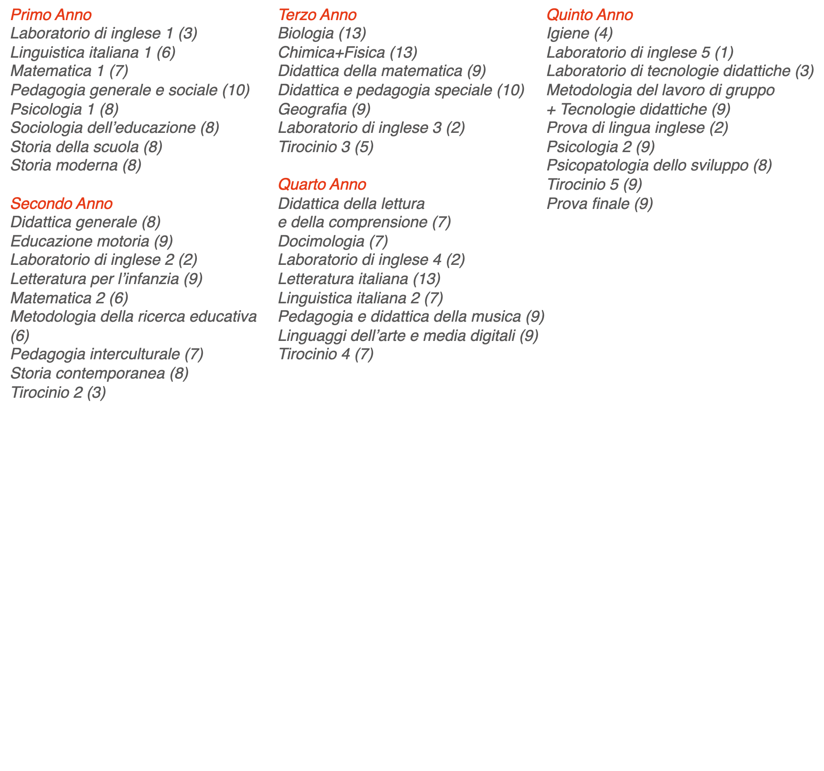
Scienze della Formazione Primaria
COME LO SI DIVENTA?

Slide 9
Il curricolo formativo
Organizzazione didattica
Il curricolo formativo della Laurea Magistrale a Ciclo Unico in Scienze della Formazione primaria si caratterizza per
Relazione di Tirocinio e Tesi di Laurea
INSEGNAMENTI
NON a frequenza obbligatoria
PER UN TOTALE DI
300 CFU
IN PRESENZA
(solo 10% a distanza)
LABORATORI
TIROCINIO
a frequenza obbligatoria
nella scuola dell’infanzia e primaria
a frequenza obbligatoria

Slide 10
Scienze della Formazione Primaria
Insegnamenti
COSA SI IMPARA?
le scienze dell'educazione
le discipline
le didattiche delle discipline
la didattica generale con riferimento all’osservazione, alla progettazione, conduzione e verifica/valutazione di percorsi didattico-educativi

Slide 11
Scienze della Formazione Primaria
Laboratori
Nei Laboratori gli studenti, in piccoli gruppi, approfondiscono e riprendono i temi degli Insegnamenti lavorando nella ricorsività fra teoria e prassi secondo una propensione critico-riflessiva e formativo-revisionale.

Slide 12
Scienze della Formazione Primaria
Tirocini
Si svolge per 4 annualità (a partire dal secondo anno del CdS) e per complessivamente 600 ore
si compone di tirocinio indiretto e di tirocinio diretto
il tirocinio indiretto si svolge in università
il tirocinio diretto si svolge per ciascuna annualità per metà delle ore nella scuola dell’infanzia e per metà delle ore nella scuola primaria
nel tirocinio si è seguiti da tutor universitari (insegnanti e dirigenti scolastici distaccati) e da tutor scolastici (insegnanti in servizio)

Slide 13
L’organizzazione del tirocinio diretto e indiretto:
dal «conoscere» al «proporre e condurre autonomamente»
Processo a spirale a complessità crescente:
Conoscenza e osservazione dell’organizzazione scolastica (T2)
Osservazione strutturata di spazi, attività e lezioni in sezione e classe (T3)
Progettazione guidata e conduzione assistita di un’unità di apprendimento (T4)
Progettazione, conduzione, verifica/valutazione di un’unità di apprendimento e riflessione critica (T5)

Slide 14
Scienze della Formazione Primaria
Grado di soddisfazione dei laureati (1/2)
I dati AlmaLaurea 2023 (in riferimento al 2022) mettono in evidenza molteplici aspetti positivi in merito alla soddisfazione sull’esperienza universitaria.
Gli studenti:
sono complessivamente soddisfatti dell’esperienza universitaria: 89,1% degli studenti
sono soddisfatti dei rapporti con i docenti: 82,1% degli studenti
sono soddisfatti delle iniziative di orientamento al lavoro: 66,7% degli studenti che ne hanno usufruito
sono soddisfatti dei servizi di sostegno alla ricerca del lavoro: 60,5% degli studenti che ne hanno usufruito

Slide 15
Scienze della Formazione Primaria
Grado di soddisfazione dei laureati (2/2)
. adeguatezza della formazione professionale acquisita all’Università: il 71,9% dei laureati si dichiara molto soddisfatto
tasso di occupazione: 75,4%
tempo di ingresso nel mercato del lavoro: 0,7 (Media, in mesi)
contratti a tempo indeterminato: 12,9% dei laureati a 1 anno dalla laurea
efficacia della laurea nel lavoro svolto: 88,3% dei laureati dichiara “Molto efficace”
soddisfazione per il lavoro svolto: 8 (su una scala da 1 a 10)

Slide 16
Internazionalizzazione/ERASMUS
Commissione Erasmus
Dipartimento di Educazione e Scienze Umane
Prof.ssa Roberta Mineo (Delegata all’internazionalizzazione)
(roberta.mineo@unimore.it )
Prof.ssa Rita Bertozzi (rita.bertozzi@unimore.it )
Prof.ssa Annalisa Sezzi (annalisa.sezzi@unimore.it )
http://www.des.unimore.it/site/home/international.html
Scambi internazionali con oltre 50 sedi (48 dell’area europea e 6 dell’area extra-europea)

Slide 17
Unimore Orienta: open day
DIPARTIMENTO DI ECCELLENZA
29 febbraio 2024
dalle 9.00 alle 12.00
oppure
dalle 15.00 alle 18.00
Palazzo Baroni, Viale Timavo 93, Reggio Emilia
Notes:
Viale Timavo, 93 - 42121 Reggio Emilia

